Slide 1






Uma nova geração
de especialistas em tecnologia

Slide 2
Análise de Fluxo Turístico Sustentável em Angola
Grupo nº 3
Avindo Dos Santos João Baptista
Leopoldo Francisco

Slide 3



geral
Nota conceitual e plano de implementação :
Contexto
Objectivos
Alinhamento com ODS
Dados
Coleta de dados
Análise Exploratória de Dados (EDA) e Engenharia de Recursos
Seleção e Treinamento de Modelos
Avaliação de Modelos e Ajuste
Refinamento e Teste de Modelos
Resultados
Implementação
Trabalho Futuro

Slide 4
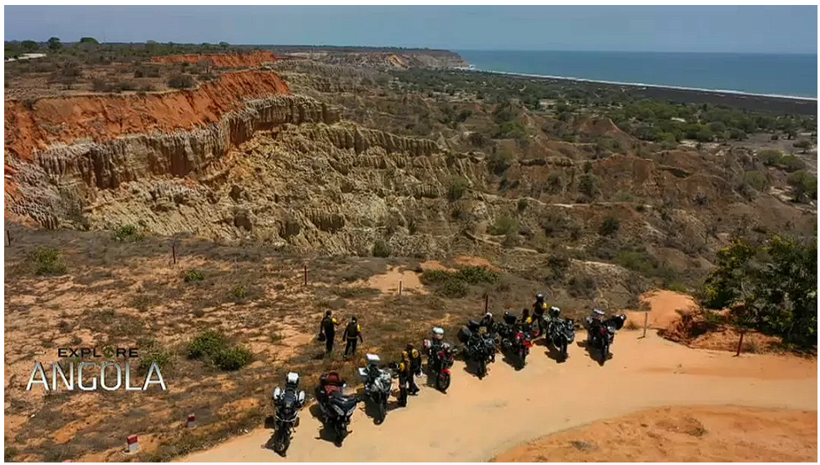
Contexto do Projecto
O turismo em Angola tem crescido de forma gradual desde 2017, impulsionado pela estabilidade económica e pela promoção de destinos naturais, como as províncias de Benguela, Namibe e Huíla.
Desafios principais: Falta de dados integrados, infraestruturas limitadas e ausência de modelos preditivos para planeamento sustentável.

Slide 5
Objectivos
Objectivo Geral:
Analisar o fluxo turístico para apoiar o desenvolvimento sustentável.
Objectivos Específicos:
• Analisar os padrões de fluxo turístico em Angola com base em dados estatísticos oficiais.
• Identificar tendências sazonais, picos de turismo e províncias com maior potencial de desenvolvimento sustentável.
• Desenvolver um modelo preditivo para estimar o fluxo futuro de turistas, apoiando o planeamento estratégico.

Slide 6
Alinhamento com ODS
ODS 8 – Trabalho Digno e Crescimento Económico: Ao promover o turismo como motor de emprego e rendimento local, especialmente nas províncias com maior potencial turístico.
ODS 11 – Cidades e Comunidades Sustentáveis: Ao disponibilizar dados que apoiem o planeamento urbano e a gestão do impacto do turismo nas infraestruturas e nos serviços públicos.
ODS 12 – Consumo e Produção Sustentáveis: Ao incentivar políticas e práticas turísticas que respeitem o ambiente e valorizem os recursos naturais e culturais do país.

Slide 7
Dados

Slide 8
Dados
Os dados a utilizar incluem entradas e saídas de turistas por província, obtidos a partir de fontes oficiais como o Instituto Nacional de Estatística (INE) e o Ministério do Turismo de Angola.
Etapas de pré-processamento durante a coleta de dados:
Coleta de Dados
Pré-Processamento
Análise Exploratória (EDA)
Modelo Preditivo
Dashboard/Relatório
Exibição dos resultados para apoio à decisão
Treinamento e validação dos algoritmos de Machine Learning
Visualização de padrões e correlações
Limpeza, normalização e transformação dos dados
Extração de ficheiros CSV do INE e outras fontes governamentais.

Slide 9
Modelo

Slide 10
Seleção e Treinamento / Teste de Modelos
Modelo | Tipo | Descrição
Linear Regression | Linear | Modelo simples e interpretável, útil para identificar tendências de crescimento ou queda linear ao longo dos anos.
RandomForest Regressor | Ensemble / Não linear | Modelo baseado em múltiplas árvores de decisão, capaz de capturar relações complexas e variações não lineares nos dados.
Técnicas de Validação Cruzada
Devido ao número limitado de anos (2010–2023), foi usada a técnica TimeSeriesSplit, adequada para séries temporais:
Mantém a ordem cronológica dos dados;
Treina o modelo em janelas de anos anteriores e valida em períodos futuros.
Para conjuntos de dados menores (por província), onde poucos anos estão disponíveis, utilizou-se apenas a validação in-sample.

Slide 11
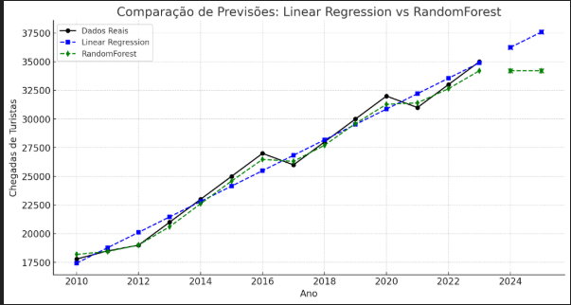
Seleção e Treinamento / Teste de Modelos
Comparação de Modelos
Métrica | Linear Regression | RandomForest
R² in-sample | 0.0026 | 0.8287
RMSE (erro médio) | 48.153 turistas | 19.952 turistas
R² validação cruzada média | -2.409 | -0.264

Slide 12
Resultado

Slide 13
Resultados dos Modelos
0.83
19,952
48,153
R² RandomForest
Captura 82,9% da variação real dos dados
RMSE
RandomForest
Erro médio em número de turistas
RMSE
Linear
Erro significativamente superiror
Conclusão: RandomForest demonstra desempenho superior, sendo mais adequado para previsões futuras, apesar de limitações devido ao histórico reduzido.

Slide 14
Implementação

Slide 15

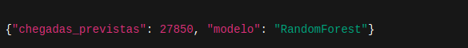

Implementação
Serialização de modelos
Após o treino e validação, os modelos de Machine Learning foram serializados usando a biblioteca joblib, que é otimizada para armazenar objectos Python grandes, como árvores de decisão ou modelos de regressão.
Vantagens:
Permite reusar o modelo sem precisar reentreinar;
Ocupa pouco espaço de armazenamento;
Pode ser carregado rapidamente para previsão:
Integração de API
Embora o projecto atual utilize uma interface Streamlit, ele foi estruturado de modo a permitir integração futura com uma API REST usando o Flask ou FastAPI.
Exemplo de endpoint planeado:
POST /predict
Entrada (JSON):
Saída (JSON):
Essa integração permitirá conectar o modelo a sistemas externos, como plataformas de estatísticas do Ministério do Turismo ou dashboards online.

Slide 16
Conclusão e Trabalho futuro
A análise do fluxo turístico em Angola permite compreender padrões de mobilidade, sazonalidade e desigualdade no desenvolvimento turístico entre províncias. Apesar do grande potencial natural, cultural e histórico, os benefícios económicos permanecem concentrados em algumas regiões. O uso de um modelo de aprendizado de máquina permite prever a procura turística, identificar tendências e apoiar decisões estratégicas, promovendo um turismo sustentável que valoriza o ambiente e a cultura local.
Trabalho Futuro
Para dar continuidade e aprofundar os resultados deste projecto, recomenda-se como trabalho futuro:
Ampliar a base de dados, incluindo variáveis socioeconómicas, indicadores de mobilidade, eventos culturais e dados climáticos, para melhorar a precisão das previsões.
Desenvolver dashboards interativos (ex.: Power BI, Tableau ou Streamlit) que permitam aos decisores explorar cenários e acompanhar a evolução do fluxo turístico em tempo real.
Integrar dados de plataformas digitais (ex.: reservas online, avaliações de viajantes e redes sociais) para captar tendências comportamentais emergentes.
Estudar o impacto social local, avaliando como o turismo influencia emprego, custos de vida e preservação cultural em diferentes regiões.
Realizar estudos de campo em comunidades locais, para compreender a perceção da população sobre os benefícios e desafios do turismo.

Slide 17


Obrigado!

